Slide 1
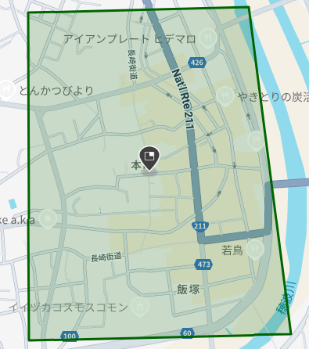
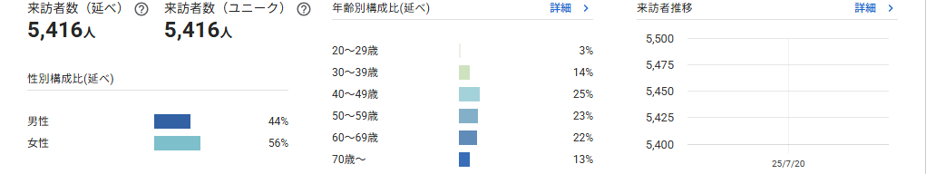
令和7年飯塚山笠（令和7年7月20日）開催時の16時から20時に
おいて、周辺に2時間以内滞在した方の推計
※本件は実測値ではなく、あくまで推計値ですので、傾向把握を目的にご利用ください
飯塚山笠
会場周辺図
データ提供元：株式会社データワイズ

